Slide 1

Конструкторы форм
Приложение D

Slide 2
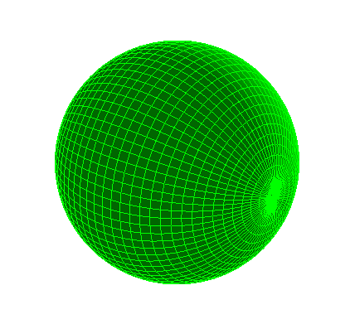
Простейшие CSG формы
G4Orb

Slide 3
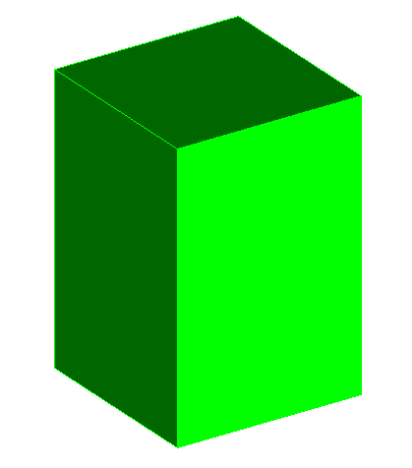
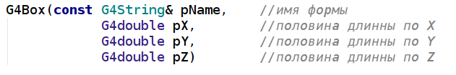
Простейшие CSG формы
G4Box

Slide 4

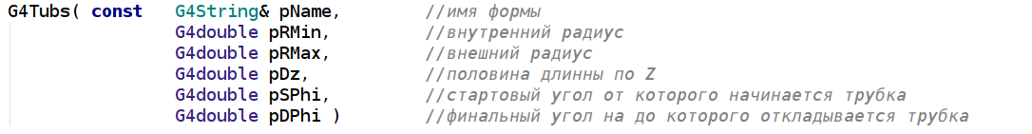
Простейшие CSG формы
G4Tubs

Slide 5
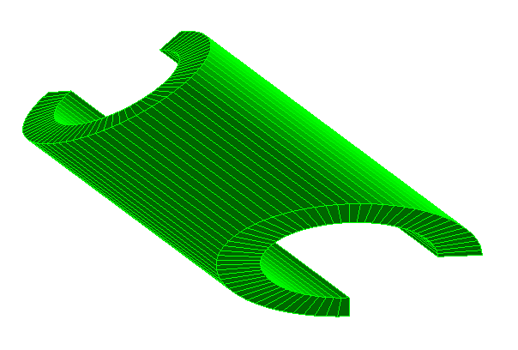
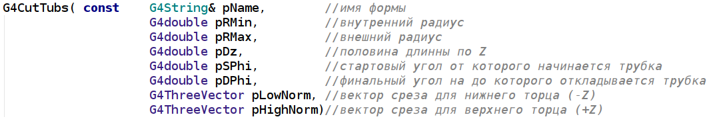
Простейшие CSG формы
G4CutTubs

Slide 6
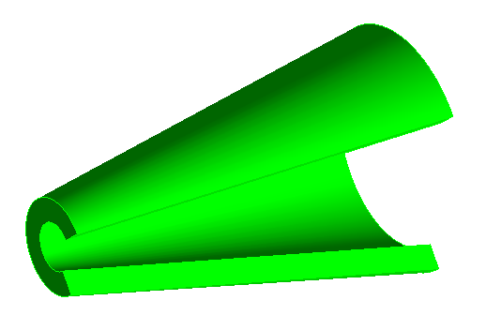
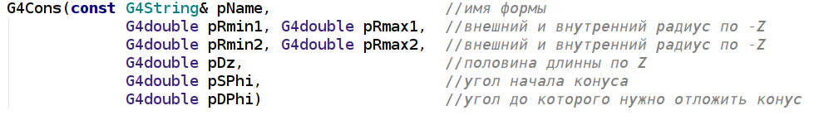
Простейшие CSG формы
G4Cons

